Slide 1
Implementace překladače imperativního jazyka IFJ19
Diviš Jan xdivis12
Kopáček Jiří xkopac06
Pojsl Jakub xpojsl00
Sasín Jonáš xsasin05
12. 12. 2019

Slide 2
Práce v týmu
Rozdělení
Komunikace
Správa kódu

Slide 3
Implementace
Části:
1) Lexikální analýza
2) Syntaktická analýza
3) Sémantická analýza
4) Generování kódu
5) Pomocné datové struktury

Slide 4
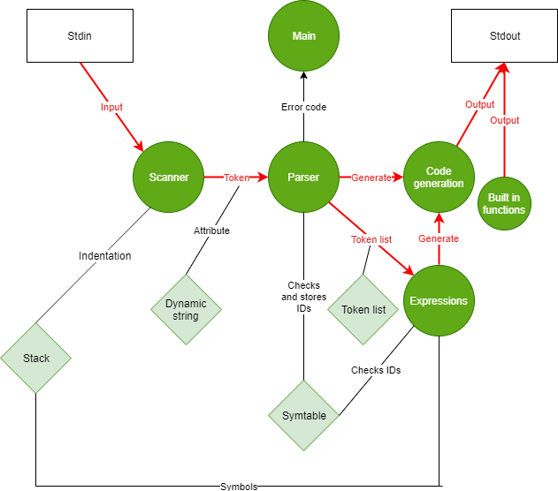

Slide 5
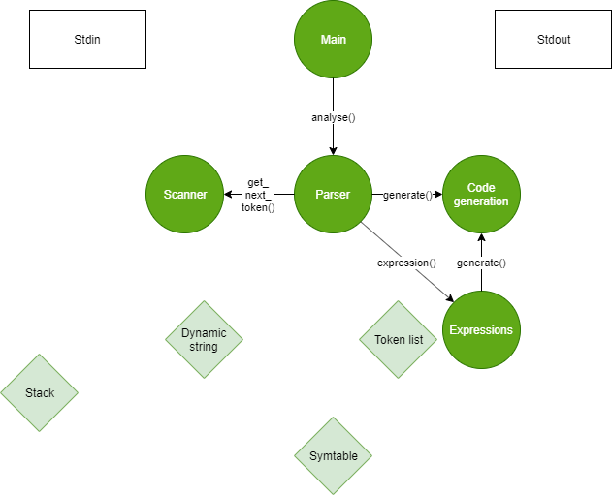

Slide 6
1) Lexikální analýza
Scanner.c
+ zásobník a dynamický řetězec
Struktura Token
Funkce get_next_token
Indentace

Slide 7
2) Syntaktická analýza
Rekurzivní sestup
Struktura prog_data
Problematika pravidel s výrazem/voláním fce
Uložení tokenů výrazu do seznamu tokenů

Slide 8
Precedenční analýza
Převod tokenu na symbol z výčtu „enum“
Precedenční tabulka
Zásobník / jednosměrný spojový seznam
Algoritmus pro precedenční analýzu

Slide 9
3) Sémantická analýza
Definice proměnných
Kontrola definic funkcí
Přidání vestavěných funkcí
Počet argumentů při volání/definici

Slide 10
4) Generování kódu
Generator.c – vestavěné a pomocné funkce (kontroly typů atd.)
Funkce token_to_ifjcode_val
Tisk přímo na stdout
Hlavní tělo – built-in funkce, globální proměnné interpretu, skok do „mainu“

Slide 11
5) Pomocné datové struktury
Na základě principů IAL
Zásobník
Dynamický řetězec
Seznam tokenů

Slide 12
5) Pomocné datové struktury
Tabulka symbolů
Binární vyhledávací strom
Část rekurzivní, část nerekurzivní
Struktura Symdata

Slide 13
Závěr
Děkuji za pozornost

